Slide 1
الحكم الشرعي
راجعه وأشرف عليه
الأستاذ / عبدالرحمن الشراري.
http://t.me/abd_fegh_1

Slide 3
مراجعة الدرس السابق.
اختبر/ي ذاكرتك،
وذلك بوضع سؤال من الدرس السابق ،
و اختار/ي صديق يُجيب عليه!

Slide 4
1 | 2 | 3 | 4 | 5 | 6 | 7 | 8 | 9 | 10 | 11 | 12 | 13
ق | ح | ل | ج | ي | ا | ع | م | ك | ر | ش | ة | ض
باستخدام استراتيجية التعلم باللعب
اكتشفـ/ي موضوع الدرس!
6 | 3 | 11 | 10 | 7 | 5
6 | 3 | 2 | 9 | 8

Slide 5
الحكم الشرعي.
لغة: المنع.
وسميّ الحاكم حاكمًا لأنه
يمنع الظلم.

Slide 6
الحكم الشرعي.
وفي اصطلاح الأصوليين:
هو ما دل عليه خطاب الشرع المتعلق بأفعال المكلفين بالاقتضاء أو التخيير أو الوضع.

Slide 7
شرح التعريف
هو ما دل عليه خطاب الشرع المتعلق بأفعال المكلفين
بالاقتضاء أو التخيير أو الوضع.
ما هو خطاب الشرع؟
الكتاب والسنة.

Slide 8
شرح التعريف
هو ما دل عليه خطاب الشرع المتعلق بأفعال المكلفين
بالاقتضاء أو التخيير أو الوضع.
المتعلق بأعمالهم سواءً كانت قولاً أو فعلاً ، إيجادًا ام تركًا.
من هو المكلف؟
البالغ العاقل فلا يشمل الصغير أو المجنون.
ماهي علامات
البلوغ
للذكر والأنثى؟

Slide 9
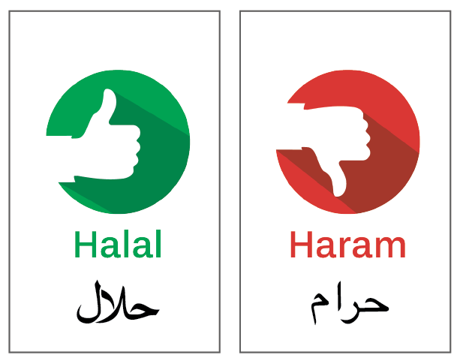
شرح التعريف
هو ما دل عليه خطاب الشرع المتعلق بأفعال المكلفين
بالاقتضاء أو التخيير أو الوضع.
الاقتضاء : طلب الفعل أو الترك على سبيل الإلزام (وجوب أو تحريم) ، أو على سبيل الأفضلية (مستحب أو مكروه).
وبين المحرم و المكروه؟
فرّق/ي بين الواجب والمُستحب؟

Slide 10
شرح التعريف
هو ما دل عليه خطاب الشرع المتعلق بأفعال المكلفين
بالاقتضاء أو التخيير أو الوضع.
التخيير : ما خُير بين فعله وتركه .
وهو الإباحة ، مثلّ/ي على الأمور المباحة؟

Slide 11
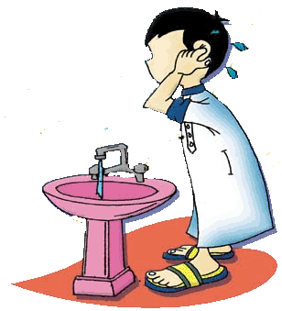
شرح التعريف
هو ما دل عليه خطاب الشرع المتعلق بأفعال المكلفين
بالاقتضاء أو التخيير أو الوضع.
الوضع : ما وضعه الشارع من علامات أو أوصاف لنفوذ الحكم أو الغاءه.
مثلّ/ي على أحكام تُنفذ بأوصاف أو علامات ، أو عكس ذلك!
كـ جعل دلوك
الشمس سببًا
لوجوب صلاة الظهر.
أو جعل الوضوء
شرطًا لصحة
الصلاة.

Slide 12
أقسام الحكم الشرعي:
أقسام الحكم الشرعي
الحكم الوضعي
الحكم التكليفي
هو ما دل عليه خطاب الشرع المتعلق بأفعال المكلفين
بالاقتضاء أو التخيير.

Slide 13
أقسام الحكم الشرعي:
يتطابق التعريفان
الا ان التكليفي
يُستثنى منه "الوضع"
ما هو الفرق بين تعريف
الحكم الشرعي،
والحكم الشرعي التكليفي؟

Slide 14
أقسام الحكم التكليفي:
أقسام الحكم التكليفي
المباح
الواجب
المندوب
المحرم
المكروه
أمر جازم
أمر غير جازم
نهي جازم
نهي غير جازم
لا يتعلق به لا أمر ولا نهي

Slide 15
أقسام الحكم التكليفي:
أولاً
الواجب:
وهو طلب الفعل طلبًا جازمًا بحيث يتعلق الذم بتركه.
كيف يُمكن تمييز الفعل الواجب في الأدلة الشرعية؟

Slide 16
أقسام الحكم التكليفي:
أولاً
الواجب:
كيف يُمكن تمييز الفعل الواجب في الأدلة الشرعية؟
استنتج/ي من الدليل صيغة الأمر المُستخدمة:
الدليل: | الصيغة:
الأمر الحتمي بفعل الأمر (افعل).
وصف الفعل بأنه قضاء من الله تعالى.

Slide 17
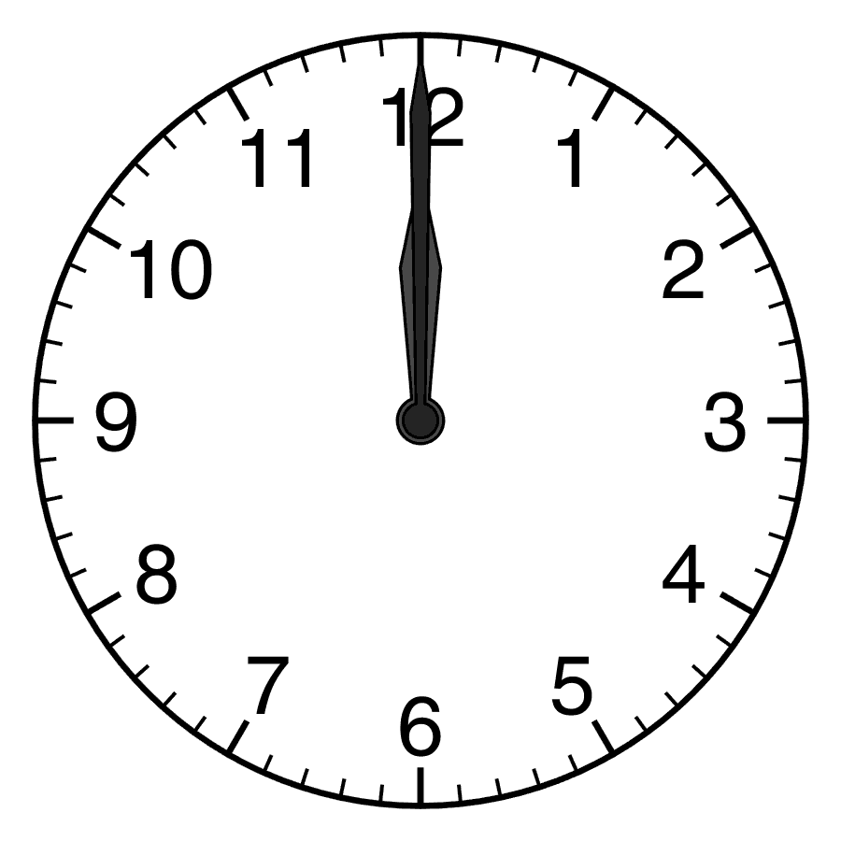
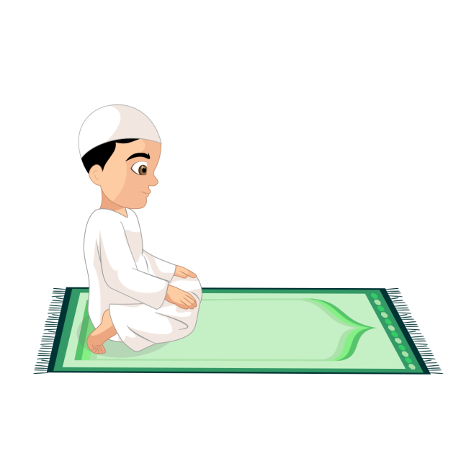
أقسام الحكم التكليفي:
أولاً
أقسام الواجب:
الواجب:
ينقسم الواجب باعتبارات ثلاثة:
مضيق:
أولاً: باعتبار الوقت:
موسع:
ما كان وقته لا يتسع
لغيره من جنسه.
ما كان وقته متسعًا
له ولغيره من جنسه.
فكر/ي :
هل يتسع رمضان لصيام كفارة
أو أي صيام غير رمضان!
مثل: وقت الصلاة ، فإن وقت الظهر يتسع لصلاة الظهر ويبقى وقت لإقامة صلوات أخرى كـ النوافل.

Slide 18
أقسام الحكم التكليفي:
أولاً
أقسام الواجب:
الواجب:
ينقسم الواجب باعتبارات ثلاثة:
ثانيًا: باعتبار المُكَلف:
واجب كفائي
واجب عيني
وهو ما طُلب فعله من المكلفين بحيث لو قام به من يكفي سقط الإثم عن الباقين، فإن لم يقم به أحد أثموا جميعًا.
وهو ما طُلب فعله من كل واحد من المكلفين
بعينه.

Slide 19
أقسام الحكم التكليفي:
أولاً
أقسام الواجب:
الواجب:
ينقسم الواجب باعتبارات ثلاثة:
ثانيًا: باعتبار المُكلَف:
الواجب | تصنيفه
الصلاة المفروضة
تعليم الناس أمور دينهم والافتاء
إقامة الأذان
الصيام
عيني
كفائي
ميزّ/ي الواجبات التالية الى واجبات عينية او كفائية!
كفائي
عيني

Slide 20
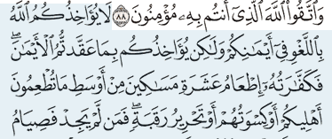
أقسام الحكم التكليفي:
أولاً
أقسام الواجب:
الواجب:
ينقسم الواجب باعتبارات ثلاثة:
ثالثًا: باعتبار المكلف به:
واجب مُخير
واجب مُعين
وهو ما طلب الشارع من المكلف أن يأتي بأمر من أمور معينة.
وهو ما طلب الشارع
من المُكلف فعله بعينه.
الكفارة واجبة ، وللمُكلف اختيار الأمر الذي يستطيع الإتيان به.
مثل/ي على ذلك؟

Slide 21
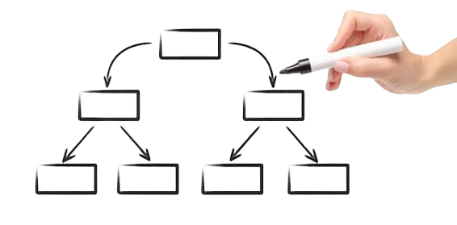
أقسام الحكم التكليفي:
أولاً
أقسام الواجب:
الواجب:
لخص/ي أقسام الواجب في خريطة مفاهيم مع ذكر أمثلة .!

Slide 22
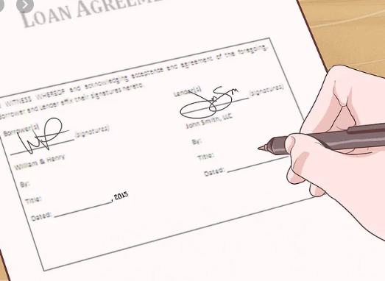
أقسام الحكم التكليفي:
ثانيًا
المندوب:
وهو ما طلب الشارع فعله طلبًا غير جازم ولا يتعلق الذم بتركه.
اشرح/ي لماذا توثيق الديون ليس واجبًا، رغم انه جاء بصيغة الأمر!

Slide 23
أقسام الحكم التكليفي:
ثانيًا
المندوب:
وهو ما طلب الشارع فعله طلبًا غير جازم ولا يتعلق الذم بتركه.
استنبط/ي حُكم
الوتر من الحديث :
مستحب

Slide 24
أقسام الحكم التكليفي:
ثانيًا
المندوب:
هل العبارة صحيحة أم خاطئة؟
يُمكن القول بأن المندوب هو المُستحب.

Slide 25
أقسام الحكم التكليفي:
ثالثًا:
المحرم:
وهو ما نهى الشارع عن فعله نهيًا جازمًا بحيث يتعلق الذم بفعله.
للتحريم صيغتان ،
الصيغة الأولى تُخالف الصيغة
الأولى للوجوب ، ماهي؟!
هات/ي دليلًا
للتحريم بـ لا الناهية!

Slide 26
أقسام الحكم التكليفي:
ثالثًا:
المحرم:
الصيغة الثانية :
اكتشف/ي صيغة التحريم الثانية من خلال الدليل:
ترتيب عقوبة
في الدنيا و الآخرة
على فِعله.

Slide 27
أقسام الحكم التكليفي:
رابعًا
المكروه:
وهو ما نهى الشارع عن فعله لا على وجه الحتم والإلزام
عزيزي الطالب / عزيزتي الطالبة :
تعاون/ي مع مجموعتك في إيجاد أفعال
مكروهة مع ذكر الدليل إن أمكن.

Slide 28
أقسام الحكم التكليفي:
رابعًا
المكروه:
من أهم صيغ الكراهة :
أن ينهى الشارع عن أمر ثم توجد قرينة تصرف هذا النهي من التحريم الى الكراهة.
الفعل
المحرم
قبل
الصرف.
أوجد/ي الفعل
المكروه والقرينة
التي صرفته الى الكراهة من الآية:
القرينة التي
صرفت النهي الى الكراهة.

Slide 29
أقسام الحكم التكليفي:
خامسًا
المباح:
من خلال دراستك لأقسام الحكم
التكليفي الأربعة وتعريفاتها ، قم/قومي بصياغة تعريف للقسم
الخامس وهو المباح!
وهو ما خير الشرع المكلف بين فعله وتركه فلا يتعلق بفعله أو تركه مدح ولا ذم.

Slide 30
أقسام الحكم التكليفي:
خامسًا
المباح:
استنتج/ي صيغة الاباحة من خلال الأدلة التالية :
لفظ الحل
والإباحة
ونحوهما.

Slide 31
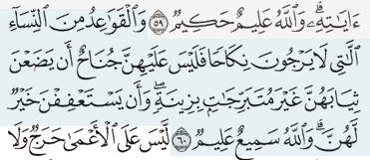
أقسام الحكم التكليفي:
خامسًا
المباح:
استنتج/ي صيغة الاباحة من خلال الأدلة التالية:
نفي الجناح أو الحرج
عمن فعل الفعل.

Slide 32
أقسام الحكم التكليفي:
عزيزي الطالب المُبدع / عزيزتي الطالبة المُبدعة:
بعد دراستك للأحكام التكليفية ، و بالاستنباط من خلال تعريف
الأحكام التي درستها وضح/ي الحُكم من حيث العقوبة والثواب:
يُثاب فاعله و يُعاقب تاركه.
الواجب

Slide 33
أقسام الحكم التكليفي:
عزيزي الطالب المُبدع / عزيزتي الطالبة المُبدعة:
بعد دراستك للأحكام التكليفية ، و بالاستنباط من خلال تعريف
الأحكام التي درستها وضح/ي الحُكم من حيث العقوبة والثواب:
ما يُثاب فاعله امتثالًا و لا يُعاقب تاركه.
المندوب

Slide 34
أقسام الحكم التكليفي:
عزيزي الطالب المُبدع / عزيزتي الطالبة المُبدعة:
بعد دراستك للأحكام التكليفية ، و بالاستنباط من خلال تعريف
الأحكام التي درستها وضح/ي الحُكم من حيث العقوبة والثواب:
ما يُعاقب فاعله ويثاب تاركه امتثالًا.
المحرم

Slide 35
أقسام الحكم التكليفي:
عزيزي الطالب المُبدع / عزيزتي الطالبة المُبدعة:
بعد دراستك للأحكام التكليفية ، و بالاستنباط من خلال تعريف
الأحكام التي درستها وضح/ي الحُكم من حيث العقوبة والثواب:
ما يُثاب تاركه امتثالًا ولا يُعاقب فاعله
المكروه

Slide 36
أقسام الحكم التكليفي:
عزيزي الطالب المُبدع / عزيزتي الطالبة المُبدعة:
بعد دراستك للأحكام التكليفية ، و بالاستنباط من خلال تعريف
الأحكام التي درستها وضح/ي الحُكم من حيث العقوبة والثواب:
لا يُثاب ولا يُعاقب فاعله أو تاركه.
المباح
يُمكن بالنية أن تتحول
العادة الى عبادة تؤجر عليها
مثل/ي على ذلك!

Slide 37
أقسام الحكم التكليفي:
بالرجوع الى مصادر التعلم المختلفة اكتب/ي المعنى
اللغوي لكل واحد من الأحكام التكليفية الخمسة:
المباح لغةً:
المكروه لغةً:
المحرم لغةً:
المندوب لغةً:
الواجب لغةً:
أمرُ مُباح، جائز ، مسموحٌ بِهِ الدَّخُول.
كَرّه الشيء، مقته ولم يُحبه، أبغضه ، نفّر منه.
الحرام ، مُحرم، شيءٌ ممنوعٌ فعلُه؛ لا يحلُ انتهاكه، عكسه حلال.
ندَب الشّخصَ إلى الأمر/ ندَب الشّخصَ للأمر: دعاه إليه، رشَّحه للقيام به، أمرٌ مندوب، مُستحبٌ فعلُه.
اسم فاعل من (وَجَبَ) ، والواجب لازم ما يتحتم على الشخص أن يفعله ، ما يقابل الجائز والممكن والممتنع.

Slide 38
نشاط:
اقرأ/ي سورة النساء أو النور، واستخرج/ي منها ثلاثة أحكام تكليفية حسب الصيغ التي درستها دالة على الأحكام التكليفية:
السورة المختارة: سورة النساء
الحكم الأول:
والدليل قوله تعالى:
الوجوب – أمر الله الرجال بالمهر والأصل في الأمر الوجوب.
"وَآتُوا النِّسَاءَ صَدُقَاتِهِنَّ نِحْلَةً فَإِنْ طِبْنَ لَكُمْ عَنْ شَيْءٍ مِنْهُ نَفْسًا فَكُلُوهُ هَنِيئًا مَرِيئًا "(4)

Slide 39
نشاط:
اقرأ/ي سورة النساء أو النور، واستخرج/ي منها ثلاثة أحكام تكليفية حسب الصيغ التي درستها دالة على الأحكام التكليفية:
الحكم الثاني:
والدليل قوله تعالى:
التحريم – تحريم الزواج من المحارم.
حُرِّمَتْ عَلَيْكُمْ أُمَّهَاتُكُمْ وَبَنَاتُكُمْ وَأَخَوَاتُكُمْ وَعَمَّاتُكُمْ وَخَالَاتُكُمْ وَبَنَاتُ الْأَخِ وَبَنَاتُ الْأُخْتِ وَأُمَّهَاتُكُمُ اللَّاتِي أَرْضَعْنَكُمْ وَأَخَوَاتُكُمْ مِنَ الرَّضَاعَةِ وَأُمَّهَاتُ نِسَائِكُمْ وَرَبَائِبُكُمُ اللَّاتِي فِي حُجُورِكُمْ مِنْ نِسَائِكُمُ اللَّاتِي دَخَلْتُمْ بِهِنَّ فَإِنْ لَمْ تَكُونُوا دَخَلْتُمْ بِهِنَّ فَلَا جُنَاحَ عَلَيْكُمْ وَحَلَائِلُ أَبْنَائِكُمُ الَّذِينَ مِنْ أَصْلَابِكُمْ وَأَنْ تَجْمَعُوا بَيْنَ الْأُخْتَيْنِ إِلَّا مَا قَدْ سَلَفَ إِنَّ اللَّهَ كَانَ غَفُورًا رَحِيمًا (23)

Slide 40
نشاط:
اقرأ/ي سورة النساء أو النور، واستخرج/ي منها ثلاثة أحكام تكليفية حسب الصيغ التي درستها دالة على الأحكام التكليفية:
الحكم الثالث:
والدليل قوله تعالى:
الإباحة – وجه الدلالة عليه من الآية الكريمة أن الله نفى الجناح عن
قصر الصلاة في السفر ، والجناح هو الحرج.
"وَإِذَا ضَرَبْتُمْ فِي الْأَرْضِ فَلَيْسَ عَلَيْكُمْ جُنَاحٌ أَنْ تَقْصُرُوا مِنَ الصَّلَاةِ إِنْ خِفْتُمْ أَنْ يَفْتِنَكُمُ الَّذِينَ كَفَرُوا إِنَّ الْكَافِرِينَ كَانُوا لَكُمْ عَدُوًّا مُبِينًا" (101)

Slide 41
خلاصة (علم مبادئ الأصول والحكم)
كُل المعلومات الأصولية التي ندرسها يُمكننا صياغتها على شكل قواعد مختصرة؛ هي في الحقيقة خلاصة أصول علم الفقه، بالتعاون مع زملائك في المجموعة ، لخص/ي أهم القواعد الأصولية التي درسناها في هذا الدرس:

Slide 42
خلاصة (علم مبادئ الأصول والحكم)
كُل المعلومات الأصولية التي ندرسها يُمكننا صياغتها على شكل قواعد مختصرة؛ هي في الحقيقة خلاصة أصول علم الفقه، بالتعاون مع زملائك في المجموعة ، لخص/ي أهم القواعد الأصولية التي درسناها في هذا الدرس:
الأحكام الشرعية قسمان : أحكام تكليفية و أحكام وضعية.
الأحكام التكليفية خمسة أقسام: الواجب و المندوب و المحرم و المكروه و المباح.
الواجب: هو طلب الفعل طلبًا جازمًا بحيث يتعلق الذم بتركه وله صيغ متعددة يعرف بها.
الواجب المتسع: ما كان وقته متسعًا له ولغيره من جنسه والمضيق بخلاف ذلك.
الواجب العيني: ما طُلب فعله من كل واحد من المكلفين بعينه، و الكفائي: اذا قام به من يكفي سقط الإثم عن الباقين

Slide 43
خلاصة (علم مبادئ الأصول والحكم)
كُل المعلومات الأصولية التي ندرسها يُمكننا صياغتها على شكل قواعد مختصرة؛ هي في الحقيقة خلاصة أصول علم الفقه، بالتعاون مع زملائك في المجموعة ، لخص/ي أهم القواعد الأصولية التي درسناها في هذا الدرس:
الواجب المعين: ما طلب الشارع فعله بعينه بخلاف الواجب المخير.
المندوب: ما طلب الشارع فعله من المكلف طلبًا غير جازم ، و لا يتعلق الذم بتركه ، وله صيغ متعددة يُعرف بها.
المحرم: ما نهى الشارع عن فعله نهيًا جازمًا بحيث يتعلق بفعله ذم، وله صيغ متعدده يُعرف بها.
المكروه: ما نهى الشارع عن فعله لا على وجه الحتم او الالزام وله صيغ متعددة يعرف بها.
المباح: ما خير الشارع المُكلَف بين فعله وتركه ، فلا يتعلق بين فعله وتركه مدح أو ذم، وله صيغ متعددة يُعرف بها.

Slide 44
بارك الله فيكم ابنائي الطلاب ، بناتي الطالبات ..
ووفقكم لما يُحب ويرضى
للمزيد من العروض
Sukadesign
+966 564378627

